Slide 1







Jäsenyhteisöjen keskusteluwebinaari kevät 2026

Slide 2
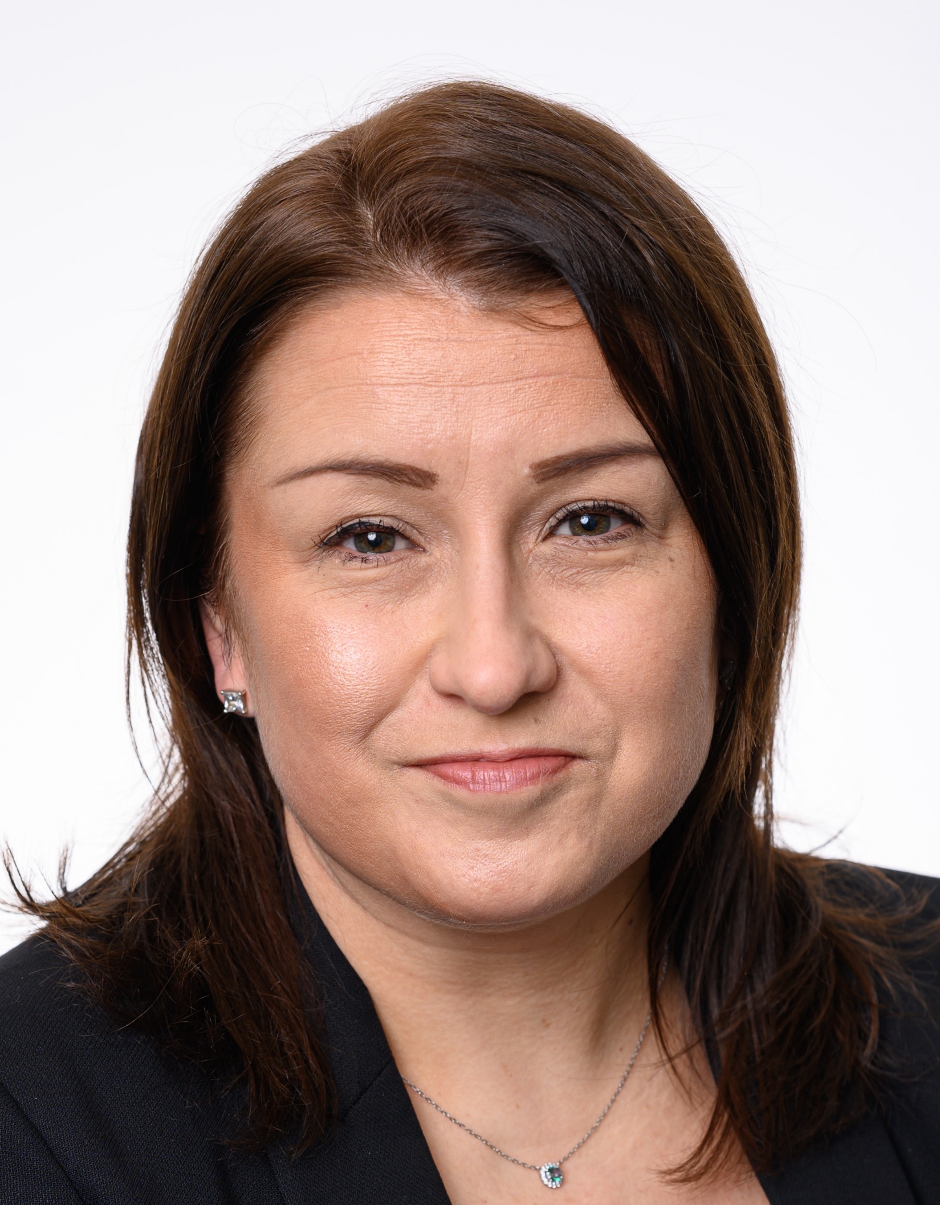
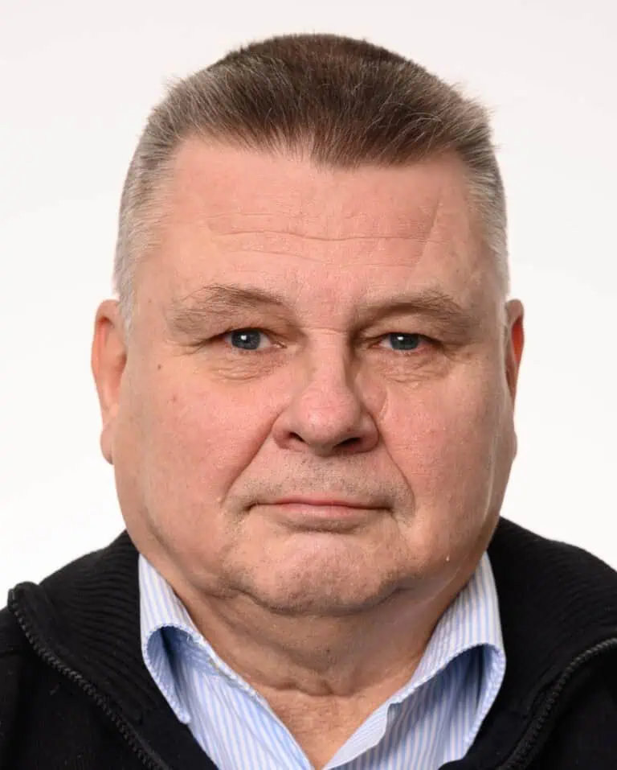

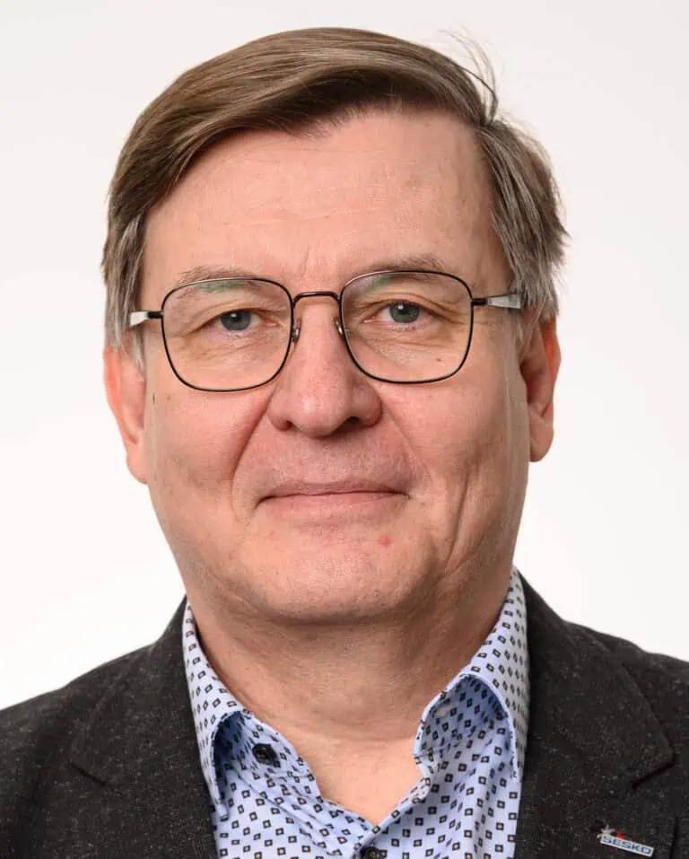
Mitä SESKOlle kuuluu ja miten voimme yhä paremmin palvella jäsenyhteisöjämme?
Anna Tanskanen
Juha Vesa
SESKOn jäsenyhteisöt, jäsenasiat ja hallitus
Yhdistyksen toiminnan painopisteet 2026 ja avainluvut
Uudet palvelut ja jäsenistöllemme näkyvät uudistukset
6. Tulevat tapahtumat kalenteriin
4. Standardien tuotanto 2026
Antti Turtola
5. Vaikuttamistoimet Euroopassa
ja kansallisesti

Slide 3
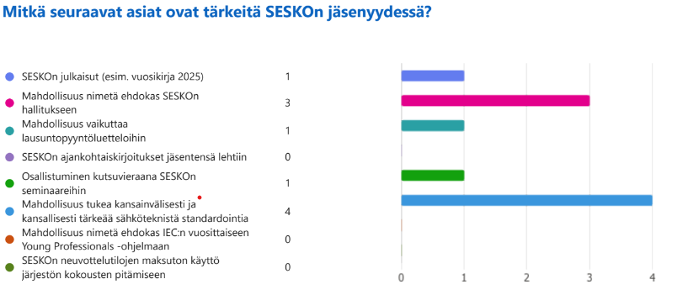

















JÄSENYHTEISÖT
Notes:
Jäsenyhteisöjen ja SESKOn jäsenyyteen kuuluvien etuuksien esittely
Palvelu-uudistukset vuonna 2026: Jatkossa sähköiset SESKO-lehdet kahdesti vuodessa, uusi 2026 hallitus on järjestäytynyt, perinteinen kevätseminaari toteutetaan syysseminaarina runsaan messukevään johdosta, neuvotteluhuoneen käytöstä on oma ohje ja varauskyselyt voi osoittaa SESKOn asiakaspalveluun

Slide 4


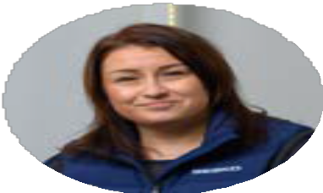
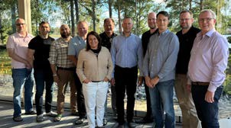




SESKON HALLITUS VARAJÄSENINEEN 2026
Puheenjohtaja
Esa Tiainen, Sähkö- ja teleurakoitsijat STUL ry
varajäsen Marko Utriainen, Sähkö- ja teleurakoitsijat STUL ry
Varapuheenjohtaja
Markus Ahvenus, SGS Fimko Oy varajäsen Mika Richardt, SGS Fimko Oy
Hallitukselta
Hallitus vastaa viime kädessä yhdistyksen hallinnosta. Tähän kuuluu muun muassa yhdistyksen strategian kehittäminen, toi-minnan painopistealueiden määritteleminen ja toimitusjohtajan tukeminen strategian toteuttamisessa. Vuoden 2025 aikana on muun muassa valmistauduttu tulevaisuuden standardoinnin näkymiin, kuten EU:n standardointiasetuksen laadintaan, kan-sallisen standardointistrategian valmisteluun, SMART-alustan testaamiseen ja lisäarvotuotteiden kehittämiseen.
Hallituksen työvaliokunta 2026
Hallituksen työvaliokunnan muodostivat vuonna 2026 puheen-johtaja Esa Tiainen, hallituksen varapuheenjohtaja Markus Ahvenus, Jukka Hannuksela ja Jouni Kekäläinen. SESKOn toimitusjohtaja Anna Tanskanen toimii sihteerinä.
Komiteat
Hallituksen asettamia kansallisia standardointikomiteoita oli vuoden 2025 lopussa 40. Komiteoiden lisäksi kansallisia seu-rantaryhmiä oli 87. Asiantuntijajäseniä komiteoissa ja seuran-taryhmissä oli 529 henkilöä.
Hallituksen jäsenet
Aleksanteri Ekrias, Suomen Valoteknillinen Seura ry (A-Insinöörit Suunnittelu Oy)
varajäsen Henri Juslén, Suomen Valoteknillinen Seura ry (Helvar Oy)
Esa Tiainen Puheenjohtaja
Jukka Hannuksela, Teknologiateollisuus ry (ABB Oyj)
varajäsen Mika Uusitalo, Teknologiateollisuus ry
Olli Taipale, Energiateollisuus ry varajäsen Tuukka Heikkilä, Energiateollisuus ry
Janne Kinnunen, Turvallisuus- ja kemikaalivirasto Tukes
varajäsen Kirsi Levä, Turvallisuus- ja kemikaalivirasto Tukes
Timo Lähteenmäki, Sähköinsinöörit – SIL ry (Tampereen AMK)
varajäsen Risto Tammivuori, Sähkömestarien ja Sähköyliasentajien ry
Kimmo Muttonen, Kunnossapitoyhdistys Promaint ry (Fingrid Oyj)
varajäsen Samuel Holopainen, Kunnossapitoyhdistys Promaint ry (Neste Oyj)
Anna Tanskanen Toimitusjohtaja
Jouni Kekäläinen, Sähkösuunnittelijat NSS ry
varajäsen Jonne Mäkelä, NSS Sähkösuunnittelijat ry (Vahanen Talotekniikka Oy)
Hannu Sarén, Teknologiateollisuus ry (Danfoss Drives)
varajäsen Patrick Frostell, Teknologiateollisuus ry
Hallituksen esittelijä
Anna Tanskanen, SESKO ry
Hallituksen sihteeri
Anne Piirainen, SESKO ry
Notes:
Esitetään uusi hallitus ja työvaliokunta

Slide 5


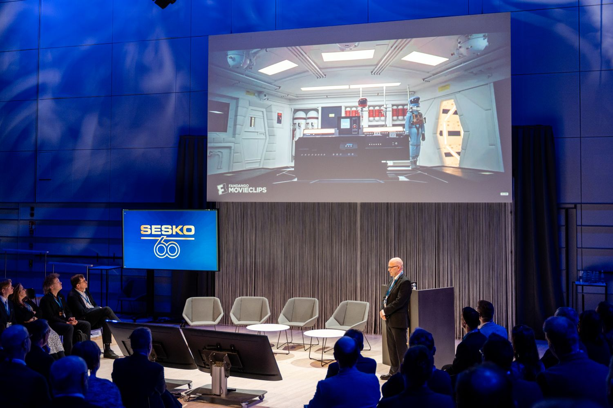


Kysymys #1: Jäsenpalveluista

Slide 6



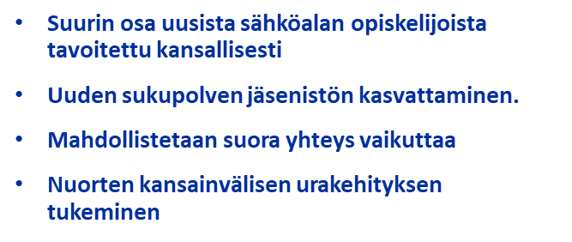


YHTEISKUNNAN SÄHKÖISTÄMISTÄ
2030
Vaikuttaminen kansalliseen standardointistrategiaan
Vaikuttaminen eurooppalaisen standardointijärjestelmän kehitykseen
Nykyisen sähköturvallisuustason säilyttäminen ja kehitys.
Uusien teknologia-alueiden aktiivinen nostaminen standardointiin.
Hiilineutraalitavoitteiden 2030 tukeminen.
”Sähköistyvän yhteiskunnan ja sen kestävän ylläpidon mahdollistaminen.”
”Olemme asiantuntevin kumppani sähköteknisessä standardoinnissa.”
KESTÄVÄÄ JA VASTUULLISTA
Tuemme energiatehokkuutta, uusiutuvan energian siirtymää ja seuraavan sukupolven sähköjärjestelmiä standardoinnin keinoin.
UUDEN POLVEN INNOSTAMISTA
”Luomme yhdessä vastuullisesti sähkö- ja elektroniikka-alan standardeja, jotka edistävät kilpailukykyä, turvallisuutta, yhteensopivuutta ja tuotteiden globaalia liikkuvuutta.”
ASIAKASOHJAUTUVA TOIMINTAYMPÄRISTÖ
Aktiivinen alan tarpeiden esiintuominen.
Vaikutusmahdollisuuden tarjoaminen IEC:n ja CENELECin hallinnossa teollisuuden toimijoille.
TKI-toiminnan tukeminen
Digitaalisten ja älykkäiden palveluiden lisääminen
Aktiivinen työ naisten, nuorten ja kansainvälisten osaajien mukaan saamiseksi.

Slide 7
Tilanne 31.12.2025
Avainlukuja
Nostot toimintasuunnitelmasta 2026:
Hallinto- ja vaikuttamistyö
(kv-, Eurooppa, Suomi)
OSALLISTUVAT ASIANTUNTIJAT
AKTIIVISIA SK-KOMITEOITA
SEURANTA-
RYHMIÄ
529
40
87
Ajankohtaiset standardointiprojektit
YHDISTYKSEN JÄSENIÄ
SÄHKÖALAN
SFS-STANDARDEJA
Kasvu ja uudet palvelut
HENKILÖSTÖ
17
14
7000+
Uudet sukupolvet ja oppilaitosyhteistyö
Notes:
Aktiivisesta juhlavuodesta paluu arkeen. Päätimme toimintavuoden luvuilla..
Asiantuntijoiden määrän nousu viime vuodelta: pieni kasvu 1,5%
Aktiivisten komiteoiden määrä, muutos viime vuodelta: melko vakio luku, kahden komitean muutos sr:ksi (komiteat kyseessä...)

Slide 8
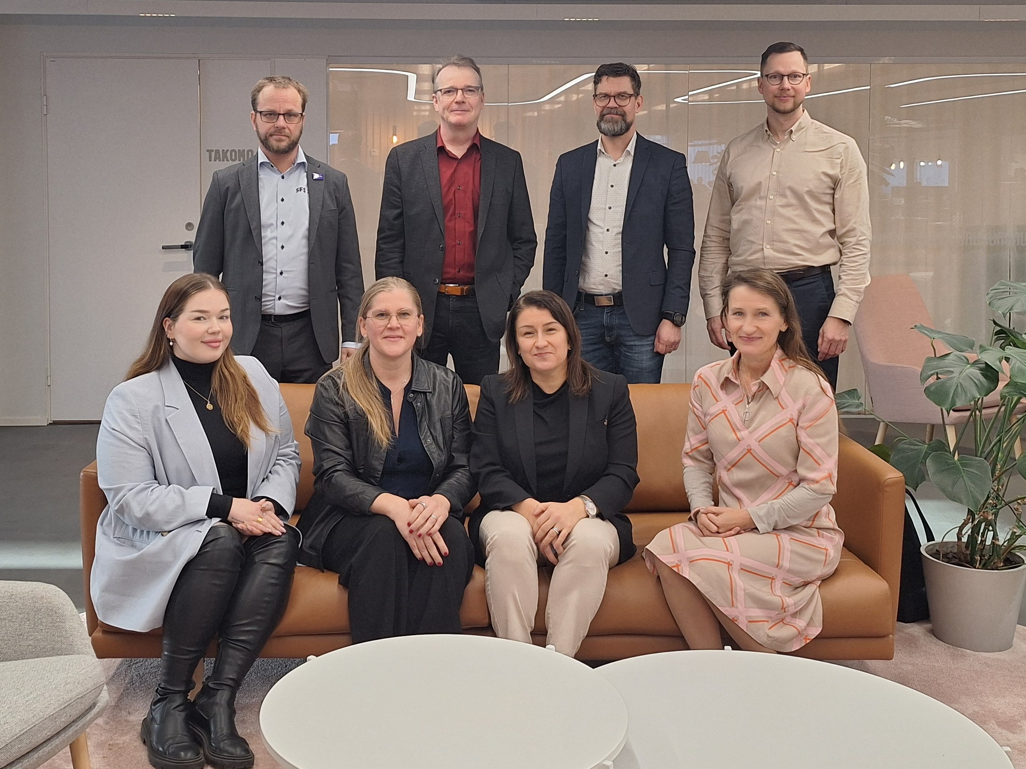
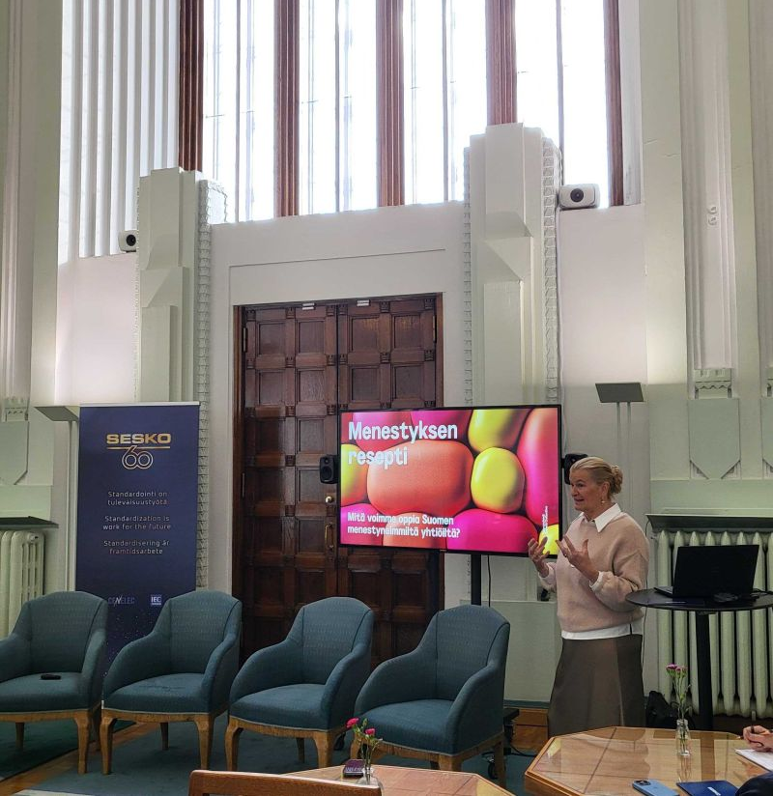
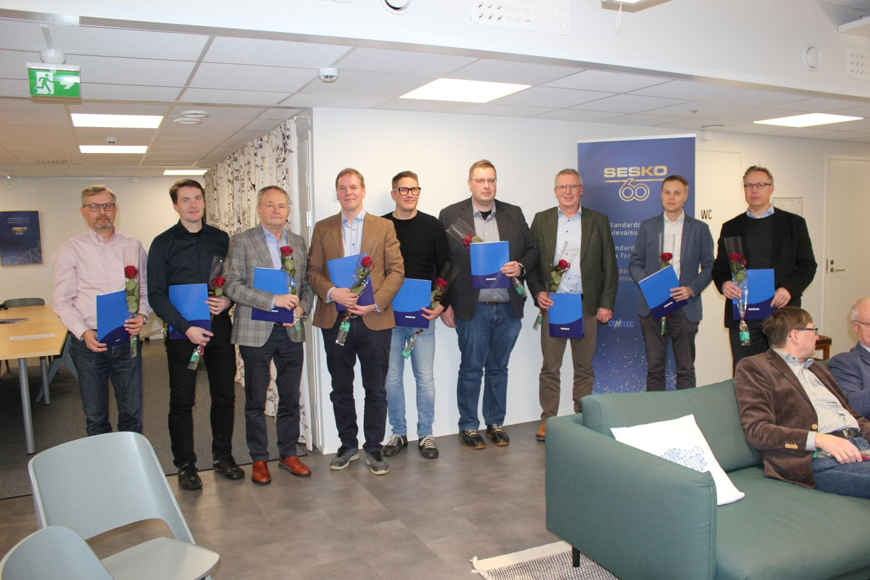
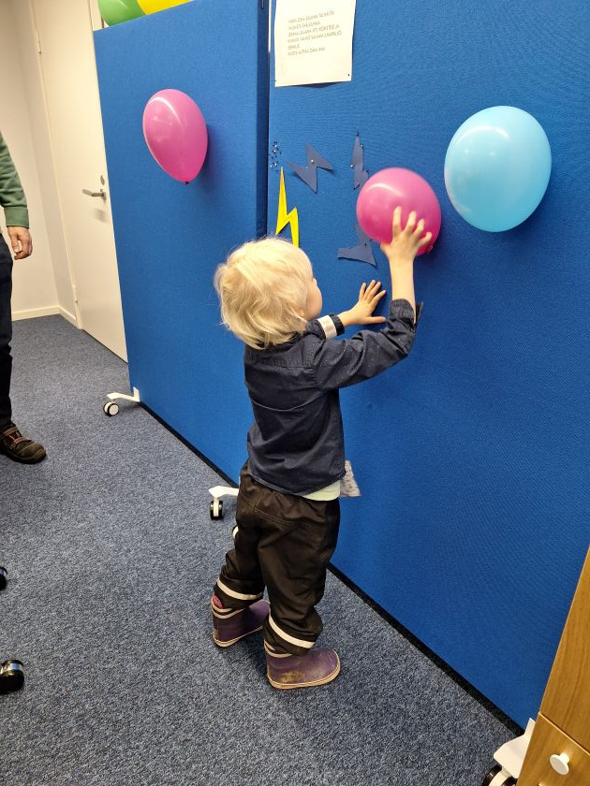
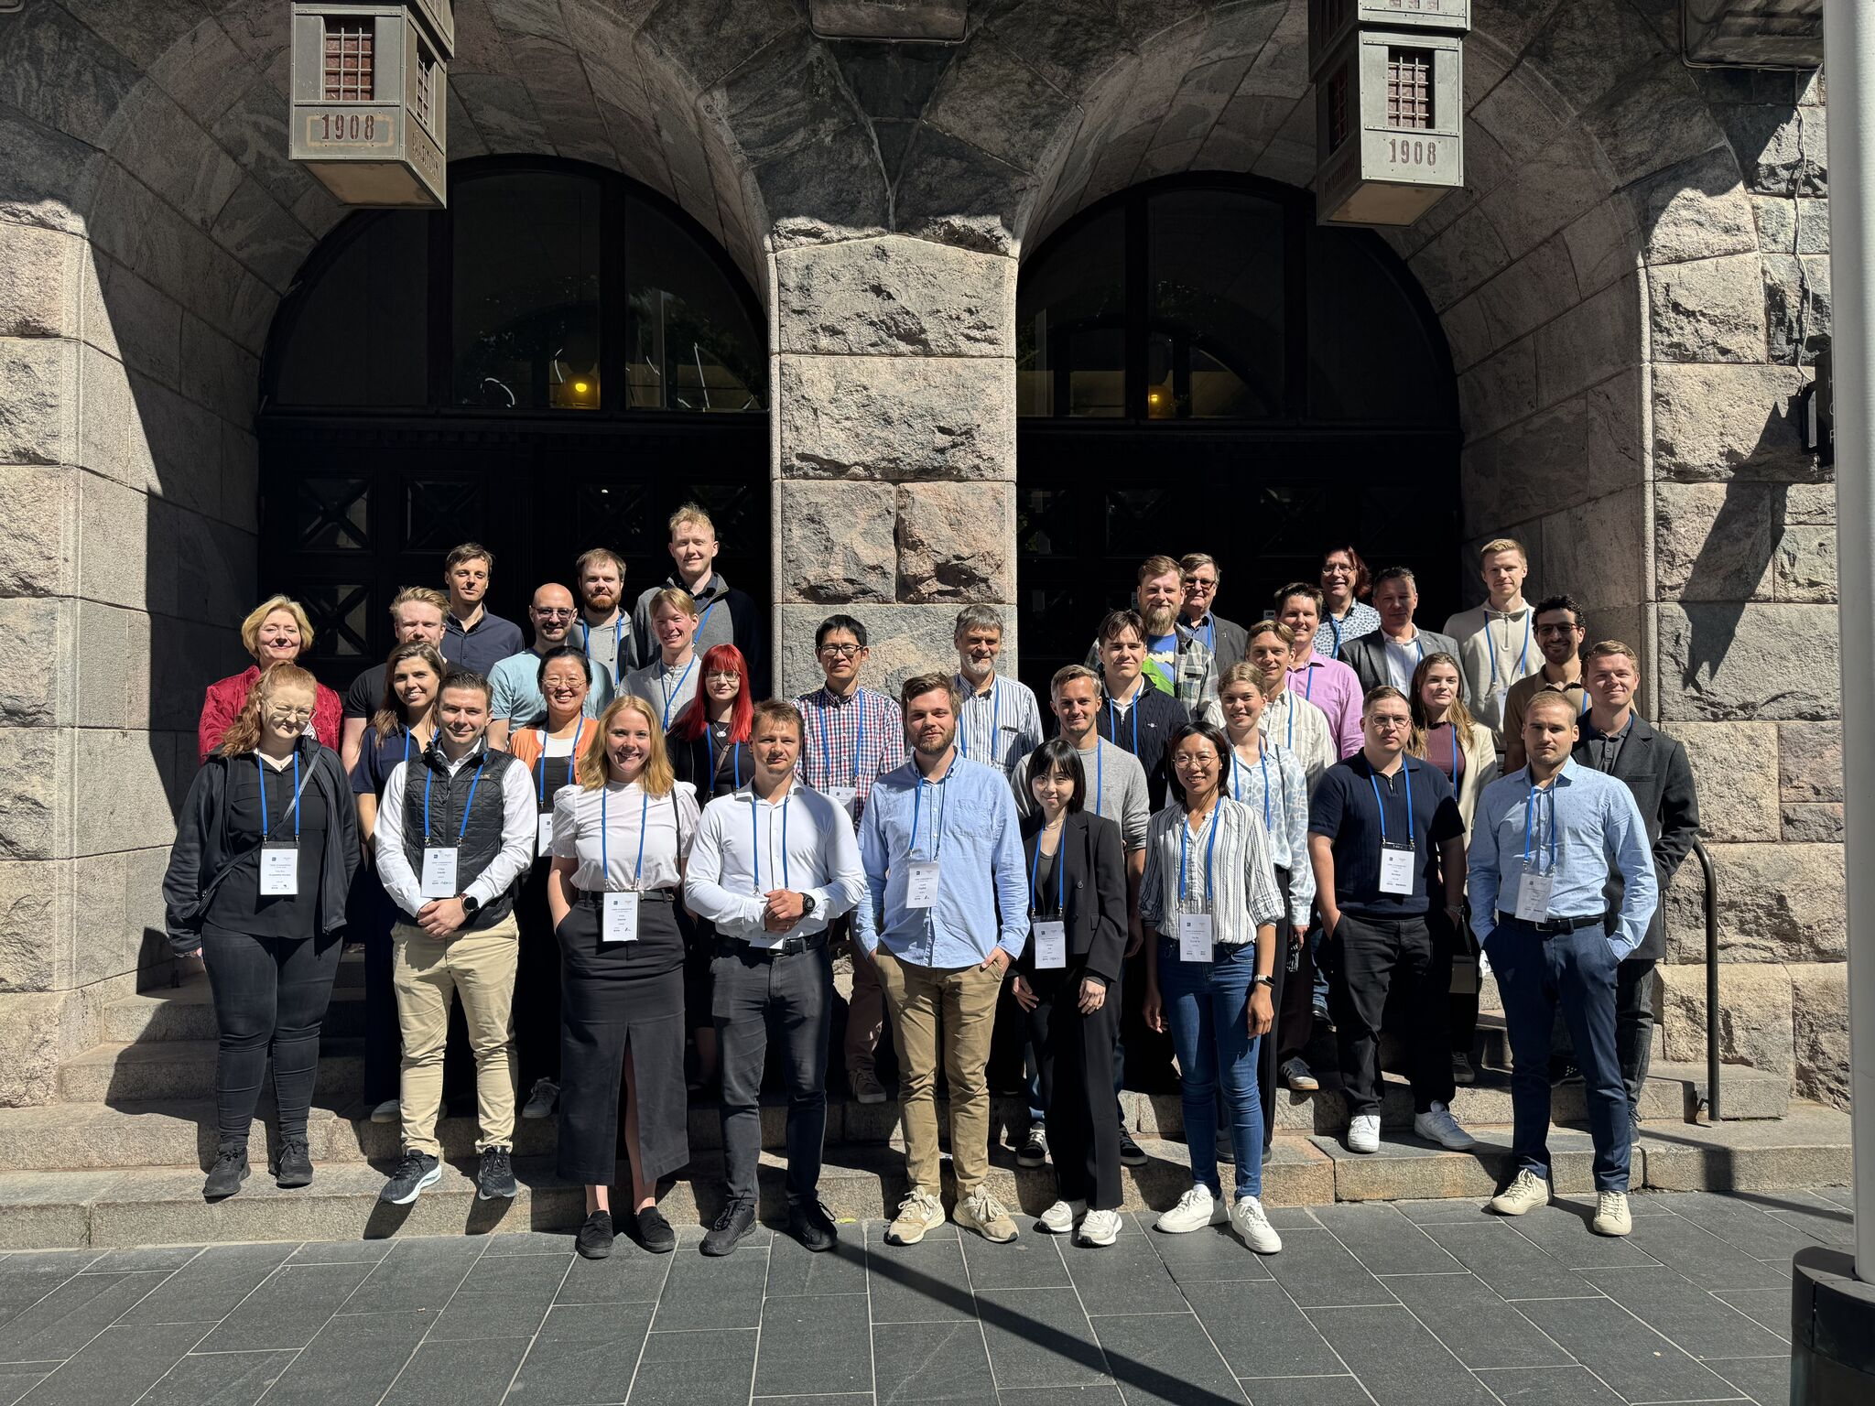
Kysymys #2: Yhteistyöstä

Slide 9

Uudet palvelut ja digitalisaatio
Standardoinnin toimintaympäristön muuttuessa SESKO panostaa uusiin digitaalisiin tietopalveluihin sekä kaupallisiin tuotteisiin
Jäseniä ja asiakkaita palvellaan jatkossa yhä asiakaslähtöisemmin mm. uuden verkkokaupan ja uuden Oma tili-alustan myötä
Sähköistä tiedotusta lisätään: SESKOn julkaisut muuttuvat sähköisiksi ja SESKO-lehdet ilmestyvät jatkossa kahdesti vuodessa
Verkkokauppaan tuodaan myyntiin uusia standardoinnin lisäarvotuotteita (mm. pilotoitavat SMART-standardit, verkkokurssit, seminaareja/webinaareja)
Perinteiset standardijulkaisut säilyvät SFS:n verkkokaupassa
Uusien tuotteiden markkinoille saattamisessa esimerkiksi tekoälypohjaisten työkalujen ja mobiilisovellusten kehittämisen osalta SESKO tekee mielellään yhteistyötä jäsentensä kanssa
Notes:
Oma tili ja verkkokaupan hyödyt: monipuolisemmat maksuvaihtoehdot, omien tietojen 24/7 päivitysmahdollisuus
Esimerkki uudesta syksyllä myyntiin tulevasta verkkokurssista on teollisuustoimijoille suunnattu standardien vaatimustenmukaisuuskurssi

Slide 10
IEC/ISO tuo markkinoille SMART-projektin muodossa neljännen sukupolven SMART-standardit
Mistä on kyse?
Mistä tuotteista puhutaan?
White label
Työkalu standardien sisältöjen jäsentelyyn, ”Super-OSD” (Online Standard Development)
Standardin eri painosten vertailu (Redline –versiot)
Standardin sisällä linkki suoraan referenssiin, nopea pääsy selaamaan olennaista vaatimusta
Omien referenssilistojen ja kommenttien luonti ja jako
Varmasti viimeisimmän standardiversion selaus
API
Standardien metatietojen tehokas käsittely ja jäsentely
Tarpeeseen sovellettu tietojen poiminta
Projektilla pyritään helpottamaan standardien käyttöä
Koneellisesti käytettävät standardit
Luettavuuden parantaminen
Alustojen, järjestelmien ja organisaatioiden välillä paremmin siirtyvä tieto
Standardien käyttäjille helpompi pääsy standardien sisältöihin ja heille relevantteihin tietoihin

Slide 11
Kiinnostuitko?
Pilotin toteuttamiseksi SESKO kutsuu kiinnostuneet standardien käyttäjät mukaan uudenlaiseen digitaaliseen standardien käyttökokemukseen
Osallistumalla on mahdollista vaikuttaa siihen, että lopullinen SMART-alusta palvelee suomalaisia standardien käyttäjiä
Mikäli haluat kuulla SMARTista ja sen mahdollisuuksista lisää, olethan yhteydessä SESKOn asiakaspalveluun
asiakaspalvelu@sesko.fi
+358 10 571 1700

Slide 12


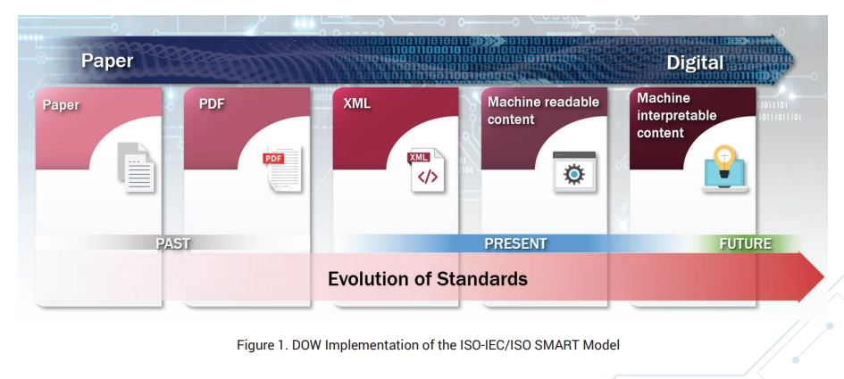
Kysymys #3: Digitaalisista palveluista
Notes:
Mitä uusia digitaalisia kehitysaloitteita tunnistat SESKOn kanssa?

Slide 13
SESKOn jäsenyhteisöwebinaari
^{Ajankohtaista}

Slide 14
Tuotannon katsaus vuodella 2026 (1)
SFS 6000 -sarjan päivitys käynnistynyt, kokouksia kuukausittain, lausuntokierros Q1/2027 ja uudet painokset valmistuvat syyskuussa 2027.
Oleellisia muutoksia ja isoja keskusteluita on odotettavissa ainakin seuraaviin osiin:
Perusperiaatteet, yleisten ominaisuuksien määrittely ja määritelmät, osa -1
Suojaus lämmön vaikutuksilta -4-42
Turvajärjestelmät, osa -5-56
Energiavarastot ja tasasähköasennukset, osa -5-57
Aurinkosähköasennukset, osa -7-712
Sähköasennusten korjaus-, muutos- ja laajennustyöt, osa -8-802
Maakaapeliasennukset, osa 8-814
Tuottaja-kuluttajan asennukset SFS 6008

Slide 15
Tuotannon katsaus vuodelle 2026 (2)
40 SK-komiteaa ja 80 itsenäistä SR-seurantaryhmää osallistuvat standardointiin omilla alueillaan. SESKOn www-sivulle lisätään SK kokousten ajankohdat (kokouskalenteri)
Kansallisilla lausunto- ja äänestyskierroksilla kierrätetään n. 400 englanninkielistä SFS-EN IEC –ehdotusta. Painopisteitä mm. kyberturvallisuus, energiavarastot, aurinkosähköjärjestelmät, ajoneuvojen latausjärjestelmät, EMC, terveydenhuollon laitteet
SESKOn toimisto lähettää kuukausittain lausuntopyyntöluettelot jäsenyhteisöjen nimetyille yhdyshenkilöille.
Englanninkielisiä SFS-EN- ja SFS-EN-IEC –standardeja ilmestyy n. 400
Suomennettuja standardeja valmistellaan/ilmestyy seuraavilta aihealueilta:
Sanastot (ompelukone, jännitetyö, siirto- ja aaltojohdot, tehoelektroniikkalaitteet ja järjestelmät)
Laiteliittimien, johdinpäiden ja johtimien tunnistaminen
Teollisuusjärjestelmien luokittelusäännöt
Suurjännitekaapelit
Johtokanavajärjestelmät, kaapelisuojaputket
Räjähdysvaarallisten tilojen tilaluokitus
Automaatiojärjestelmät prosessiteollisuudessa - Hyväksymistestit (FAT), (SAT) ja (SIT)
Tietotekniikankaapeloinnit
Turva- ja poistumistievalaistus
Salamasuojaus
Sähkökeskuskäsikirja
Salamasuojauskäsikirja

Slide 16




Kysymys #4: Standardoinnin palveluista

Slide 17
Eurooppalainen standardointi
Toimintaympäristö ja sen muutokset

Slide 18
Tuotteen elinkaareen vaikuttavia eurooppalaisia määräyksiä
Direktiivit ja asetukset
Pienjännitedirektiivi (LVD) 2014/35/EU, Sähkömagneettinen yhteensopivuus (EMC) 2014/30/EU, Koneasetus (EU) 2023/1230, Tekoälyasetus (AIA) (EU) 2024/1689, RoHS-direktiivi 2011/65/EU, EU kyberkestävyyssäädös (CRA) (EU) 2024/2847…
NLF-asetus (New Legislative Framework)
EU:n lainsäädäntökehys, jonka tavoitteena on parantaa sisämarkkinoiden toimintaa, tehostaa markkinavalvontaa ja vahvistaa CE-merkinnän luotettavuutta. Asetus määrittelee akkreditointielinten vaatimukset, vaatimustenmukaisuuden arvioinnin ja markkinavalvontaviranomaisten yhteistyön.
Markkinavalvonta-asetus
(EU) 2019/1020 on markkinavalvontaa EU-tasolla yhdenmukaistava asetus, joka koskee yli 70 EU:n tuotesäädöksen markkinavalvontaa.

Slide 19
EU Komission toimenpiteet sisämarkkinoiden toiminnan tehostamiseen
Säädösten keventäminen ja toiminnan tehostaminen
Omnibus on EU:ssa termi, jota käytetään kuvaamaan laajoja säädöksiä, jotka yhdistävät useita eri aloitteita yhteen lainsäädäntöpakettiin. EU-komission valmistelemien omnibus-hankkeiden tavoitteena on yksinkertaistaa ja sujuvoittaa EU:n sääntelyä, erityisesti yritysten raportointivelvoitteiden osalta.
EU Product Act – EU:n tuotelaki
Komissio on aloittanut vuonna 2025 prosessin, jonka tavoitteena on uudistaa Standardointiasetus, NLF-asetus ja Markkinavalvonta-asetus
Sidosryhmäkuulemisia on ollut kesästä 2025 alkaen ja viimeisiä on parhaillaan käynnissä
Tuotelaki(paketti) on valmistelussa ja sen alustava sisältö valmistuu kesään 2026 mennessä
Parlamentin käsittely alkaa Q3/26
Voimaan aikaisintaan vuonna 2027

Slide 20
EU Product Act – EU:n uusi tuotelaki
Tämän hetken tietojen mukaan EU:n Sisämarkkinoiden, teollisuuden, yrittäjyyden ja pk-yritystoiminnan pääosasto (DG GROW) on päätynyt valmistelemaan kahta säädöstä
Uusi standardointiasetus
Määrittelee standardoinnin eurooppalaiset toimijat
Tavoitteena nopeuttaa eurooppalaista standardointiprosessia
Standardien asema eurooppalaisessa tuotehyväksynnässä
Lisätä sidosryhmien osallistumista, mm. PKT, kansalaisjärjestöt jne.
Uusi tuotteiden markkinoille saattamiseen ja markkinavalvontaan liittyvä laki
Yhdistetään nykyiset NLF ja MSR
Selkeytetään ja nopeutetaan viranomaistoimintaa
Digitalisaation lisääminen viranomaistoiminnassa
DPP, sähköiset ilmoitukset yms.
Tuotehyväksyntä (CE-merkintä) ja markkinavalvonta

Slide 21
EU:n tuotelaki osana kauppapolitiikkaa (ja standardit)
EU on solminut kaksi merkittävää vapaakauppasopimusta muiden markkina-alueiden kanssa: Mercosur (Brasilia, Argentiina, Paraguay, Uruguay) ja Intia
Sopimusten tavoitteena on poistaa tullit suurelta osin ja helpottaa kauppaa sopimuskumppaneiden kesken
Ote Mercosur sopimuksen artiklasta 5.6 – Technical Regulations
Base regulations on international standards, unless inappropriate
Promote regional technical regulations to replace national ones
Artikla 5.7 Standards
Relevant international standards: ISO, IEC, ITU, Codex Alimentarius
Artikla 5.8 – Conformity Assessment & Accreditation (Special provision in Annex 5-A)
Mercosur must accept EU certificates or test reports from accredited bodies
May require bilateral arrangements between EU and Mercosur conformity assessment bodies

Slide 22
Vaikuttaminen Suomessa
EU:n säädösten saattaminen kansalliseen lainsäädäntöön vuonna 2026
Kyberkestävyysasetuksen (CRA) toimeenpanoon liittyvä valmistelu (11.12.2027)
Tekoälyasetuksen (AIA) kansallisen toimeenpanon valmistelu (1.8.2026)
Hallituksen laatimien strategioiden täytäntöönpanosäädöksiin vaikuttaminen
Teollisuuspoliittinen strategia (2024)
Energia- ja ilmastostrategia (2025)
Täytäntöönpano jatkuu seuraavien hallitusten aikana
Suomen standardointistrategia laadintaan vaikuttaminen
Hallitusohjelman mukaisen strategian laadinta vuoden 2026 aikana
Täytäntöönpanosäädöksen valmistelu strategian valmistuttua

Slide 23



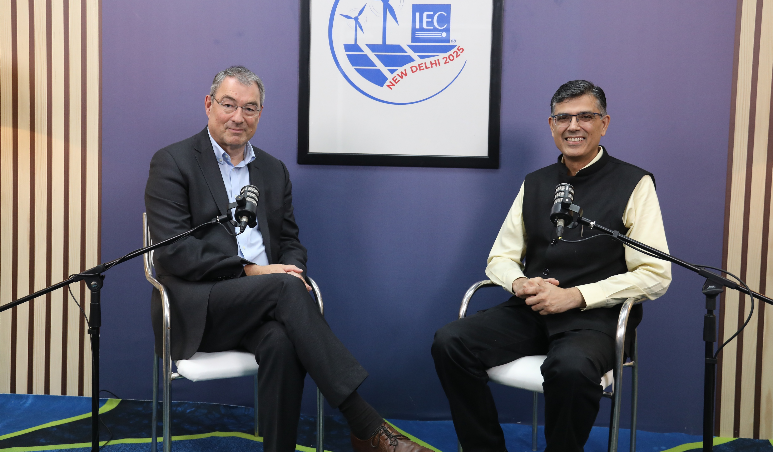
Kysymys #5: Vaikuttamisen palveluista

Slide 24
Tulevat tapahtumat
11.3.2026 Metropolia Ajoneuvotekniikan opiskelijoiden vierailu SESKOssa
30.3.2026 Y1-26
04/2026 Hallituksen Roadshow
8.4.2026 Asiantuntijakoulutus 1/2026 (webinaari)
14.4.2026 Asiantuntijakoulutus 2/2026 (webinaari)
15.-17.4.2026 Sähkö – Electricity 26 -messut
21.4.2026 Asiantuntijakoulutus 3/2027 (webinaari)
22.4.2026 Asiantuntijakoulutus 4/2026 (webinaari)
24.4.2026 Kasvua, vakautta ja turvallisuutta Eurooppaan standardien keinoin -aamiaistilaisuus
12.5.2026 TKI-palkittujen hankkeiden esittely (webinaari)
12.-13.5.2026 kv-kokous IEC TC 9 Management meeting and CAG
4.6.2026 Nordic YP workshop (NYPW) 2026
16.-17.6.2026 kv-kokous CLC TC31 WG09
10.-11.6.2026 kv-kokous Nordic Ex
5.10.2026 Syysseminaari 2026
16.-20.11.2026 IEC GM Hampuri, Saksa

Slide 25
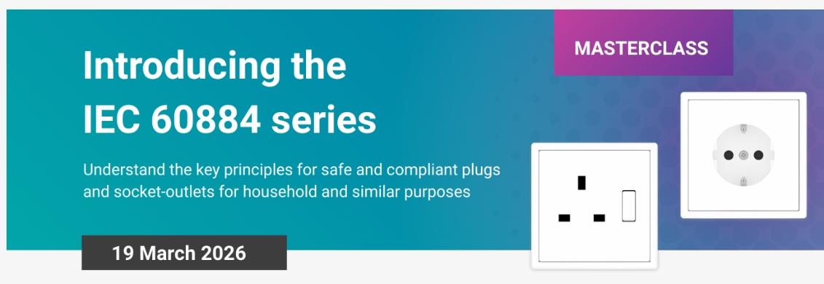
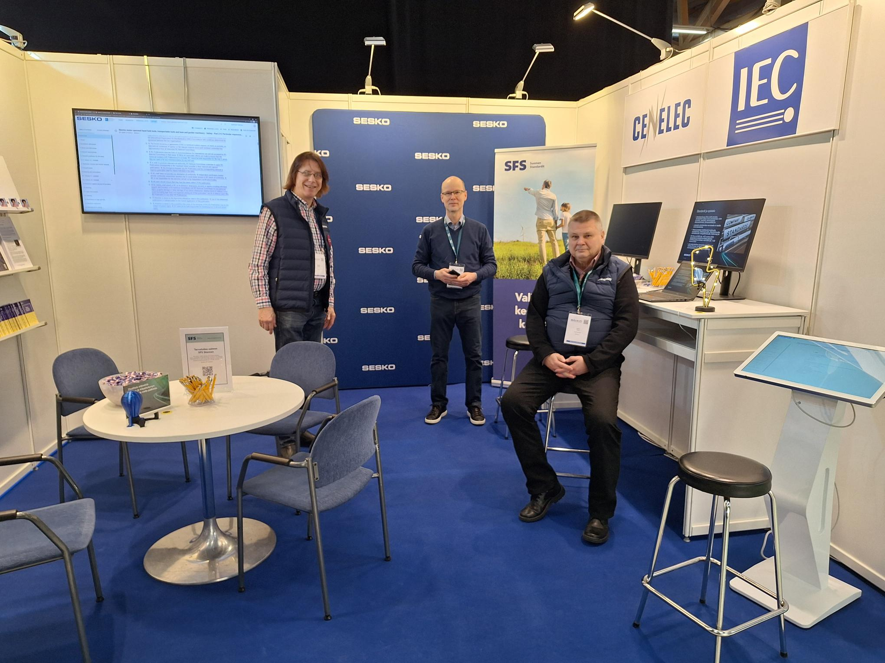

Kysymys #6: Toiveet palveluista

Slide 26
Tule mukaan standardointiin

